Slide 1
数字信号处理
拓展举例和知识总结
尹华锐
2025年1月2日

Slide 2
重要概念
时间与频率的归一化表示
数字域频率：
取样频率：

Slide 3
2 分析工具与系统表达
基本分析工具
时域信号系统在不同分析域的表达
DTFT变换的各类性质—很重要的，频谱分析相关
Z变换的各类性质--很重要的，频谱分析相关
傅里叶频域:
复频域:

Slide 4
分析工具与系统表达
系统表达
冲击响应
正弦信号响应
系统函数
差分方程

Slide 5
DFT和FFT
DFT
一种特别建立的变换分析方法，用机器分析离散信号的频谱。
DTFT在机器上的近似实现
设计出发点和问题的来源
分析对象和结果离散化-输入，输出都离散化
频率域离散化—时间域周期延拓
时间域离散化—频率域周期延拓
数据长度有限（limited by memory)
截断造成引发频谱泄露

Slide 6
DFT与FFT
DFT变换的定义
DFT和DFS关系
DFT隐含周期性
DFS是DFT的周期延拓
DFT是DFS的主值区间

Slide 7
DFT的性质
线性性质
移位性质
有限序列的圆周共轭对称分量和共轭反对称分量
有限长圆周共轭对称序列（反对称序列）

Slide 8
DFT若干性质
对偶性
若干圆周对称性
序列x(n)的实部DFT等于频域X(k)的圆周共轭对称分量，虚部乘以j的DFT等于X(k)的 共轭反对称分量。进一步，实序列的DFT满足圆周对称关系，进一步，实序列的DFT结果的实部满足圆周偶对称，虚部满足圆周奇对称

Slide 9
DFT性质
圆周卷积
两个序列的圆周卷积离散傅里叶变换等于两序列离散傅里叶变换的乘积
两个序列以L为周期进行圆周卷积，其结果等于两个序列线性卷积以后以L为周期进行延拓后取主值区间(L不小于最长序列的长度）
利用圆周卷积计算线性卷积的理论基础
当圆周卷积的 点数小于线性卷积结果点数，必然会发生混叠，部分结果失效，但是不排除部分结果还是正确结果（CZT计算圆周卷积长度）

Slide 10
DFT与z变换，频域取样定理
DFT可以看作是 Z变换在单位圆的取样
对一个非周期的绝对可和序列，对其z变换单位圆上进行取样，取样后恢复序列满足：
即对一个序列的Z变换在单位圆进行等间隔取样，取样结果恢复的序列是原序列按照取样点数为周期进行延拓后取主值区间的结果
有限长序列的z变换可以由其单位圆上等间隔取样结果重构

Slide 11
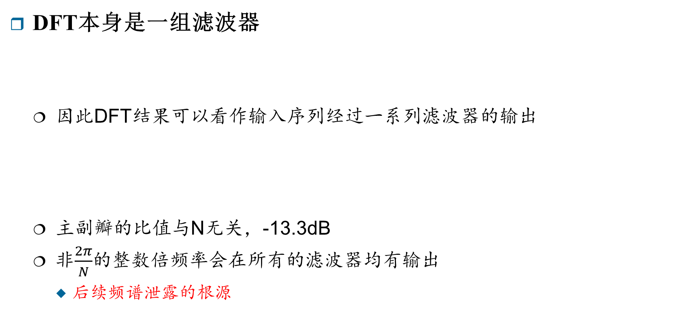
DFT性质
DFT本身是一组滤波器
因此DFT结果可以看作输入序列经过一系列滤波器的输出
主副瓣的比值与N无关，-13.3dB
非$\frac{2π}{N}$的整数倍频率会在所有的滤波器均有输出
后续频谱泄露的根源

Slide 12
DFT对模拟信号的傅里叶变换的逼近问题
核心操作及其带来的隐含操作
时域取样->频域周期延拓
时间域的截断->频域扩展
频率取样->时域周期延拓

Slide 13
DFT对模拟信号的傅里叶变换的逼近问题
DFT对模拟信号做谱分析的主要参量
抽样频率（Nyquist定理）
频率分辨率（最小频谱间距）
时域抽样点数
最短记录长度
近似操作带来的失真
时域序列截短将带来频谱泄漏
频率域取样引发栅栏效应
时间域取样引发的频域混叠失真

Slide 14
DFT对连续时间信号逼近问题
频谱泄漏原因的不同观点
观点1：频率域取样意味着时间域信号的周期延拓，非整周期信号此时出现 不连续点，带来频率域的扩展，经过时间域取样频率域周期延拓后落在主值区别，引发频谱泄露；整周期信号截断前后不会发生改变，无频谱泄露现象的发生
观点2：时间域截断等于原信号与一个时间窗进行卷积，引入频率域的扩展，已经形成泄露，整周期信号其泄露出来的信号刚好在DFT对应的滤波器的零点，隐藏了频谱泄露；非整周期信号，其泄露频率点不在滤波器零点，会被DFT输出。
频谱泄露问题核心
非整周期信号在截断后造成DFT结果被频谱泄露信号污染
频谱泄露抑制关键在于解决时间域截断后非整周期信号周期延拓信号的不连续问题

Slide 15
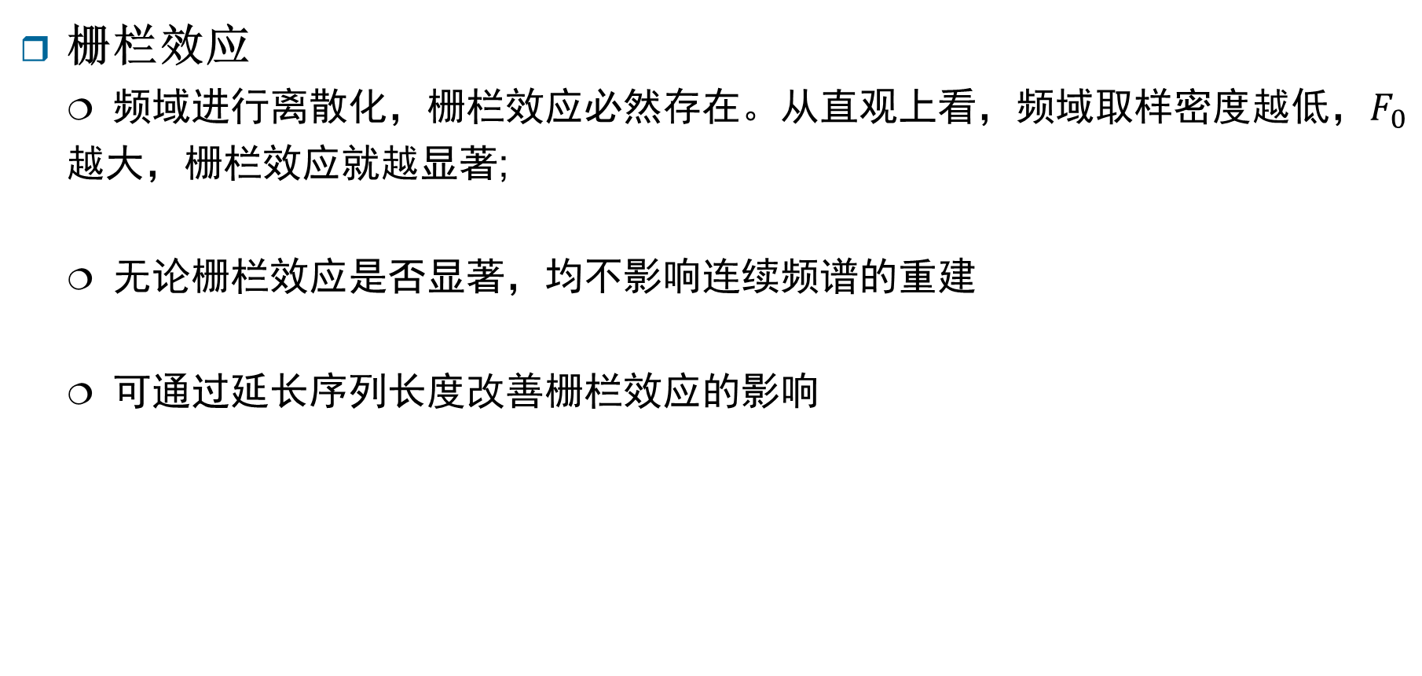
DFT对连续时间信号逼近问题
栅栏效应
频域进行离散化，栅栏效应必然存在。从直观上看，频域取样密度越低，$F_{0}$
越大，栅栏效应就越显著;
无论栅栏效应是否显著，均不影响连续频谱的重建
可通过延长序列长度改善栅栏效应的影响

Slide 16
DFT对连续时间信号逼近问题
频谱泄露的抑制方法
频率域：时间窗函数等于频率域的卷积，因此要求窗函数主瓣窄，集中尽可能多的能量，旁瓣低，能量快速衰减
时间域：尽可能周期延拓后的信号保持光滑
常用的几个窗函数
矩形窗 三角窗
Hanning窗
Hamming窗

Slide 17
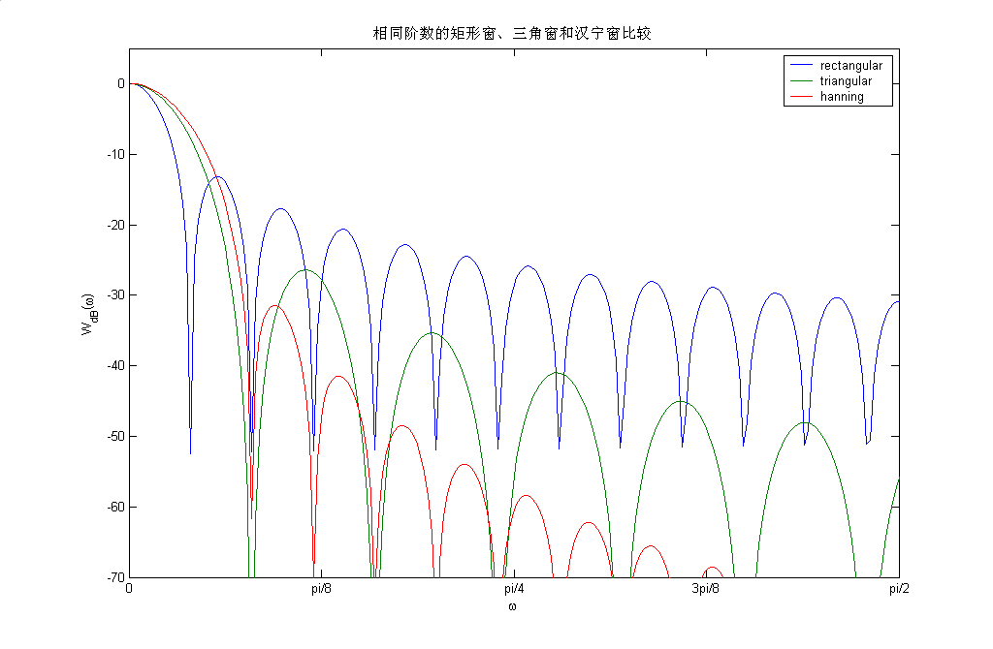
DFT对连续时间信号逼近问题
Blackman窗 多个窗函数的叠加
窗函数统一表达
 | a₀ | a₁ | a₂
矩形 | 1 | 0 | 0
汉宁 | 0.5 | 0.5 | 0
海明 | 0.56 | 0.46 | 0
Blackman | 0.42 | 0.5 | 0.08
窗函数性能对比
 | 主瓣宽度 | 旁辦电平（dB）
矩形 | 4π/N | -13
三角形 | 8π/N | -25
Hanning | 8π/N | -32
Hamming | 8π/N | -41
Blackman | 12π/N | -57

Slide 18
DFT对连续时间信号逼近问题
频谱泄露窗函数例子（左边矩形窗，右边Hanning)
非整周期
整周期

Slide 19
DFT和FFT
FFT不是新变换，是DFT的快速计算算法
计算要点
DFT基本运算量：
长序列的DFT分解为短序列的DFT
指数因子周期和对称特性
分层处理，循环分解至最小计算模块
乘法运算的来源，分解过程的系数修正
算法优化目标，减少系数乘法次数

Slide 20
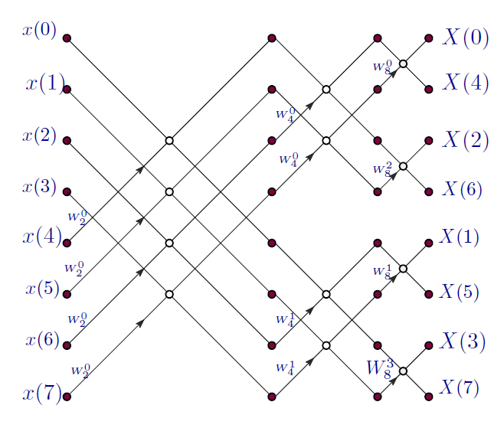
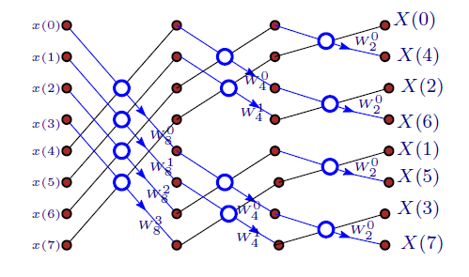
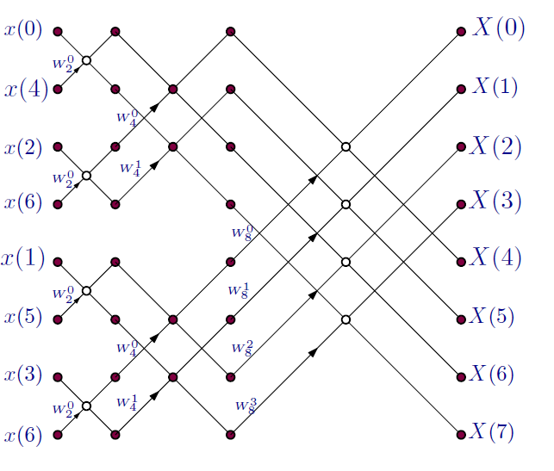
DFT和FFT
基-2 FFT
重点掌握DIT,DIF的8点，16点FFT
是否原位，输入顺序（反序），输出顺序（反序）
乘法次数
DIT
DIF

Slide 21
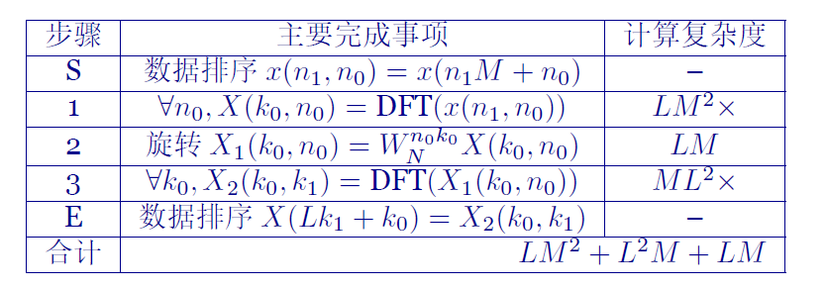
DFT和FFT
N为复合数的FFT

Slide 22
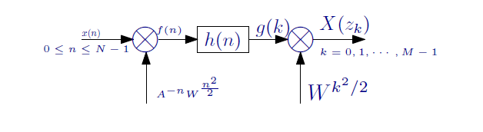
DFT和FFT
基-r FFT运算复杂度
CZT 计算过程
算法核心步骤，线性卷积代替Z变换，圆周卷积代替线性卷积
圆周卷积点数的选择决定复杂度, 这是算法参数选择的关键
勘误：课堂上分发的ppt这个表达式少了一个负号

Slide 23
FFT及其应用
圆周卷积（相关）计算线性卷积（相关）
重叠相加法
重叠保留法

Slide 24
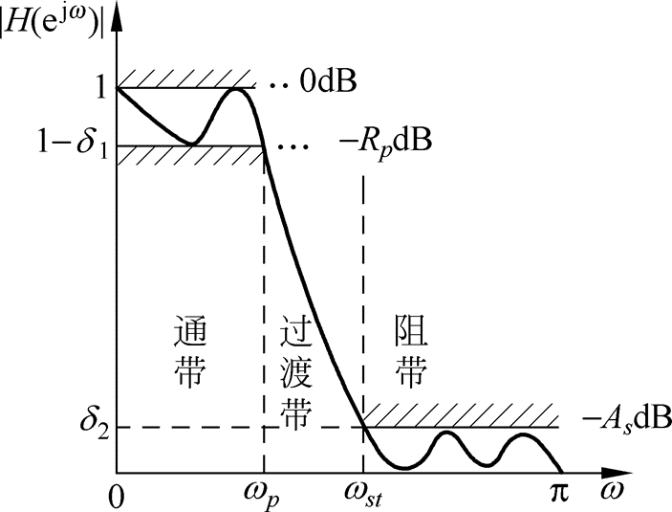
滤波器
滤波器分类
低通，带通，高通，带阻，全通
最小相位，最大相位
线性相位滤波器，非线性相位
滤波器核心指标-幅度响应，相位响应，群延迟响应
ω_{p}称通带截止频率
δ₁为通带波纹
从ω_{p}到ω_{st}之间称过渡带
过渡带带宽为 ω_{st}− ω_{p}
ω_{st}称阻带截止频率
δ₂为阻带波纹

Slide 25
滤波器
滤波器设计步骤
确定滤波器的性能指标
用一个因果、稳定的LSI系统函数去逼近这一性能要求
逼近所用的 系统函数的可以包括FIR,IIR
用有限精度算法来实现这个系统函数
运算结构（如上一章中的各种基本结构），字长（包括系数量化以及输入变量、中间变量、输出变量的字长）以及有效数字的处理方法（舍入、截尾）等。
采用通用计算机软件、专用数字滤波器硬件、专用或通用的数字信号器等实现。
虽然期末不考，但是很重要，这是当前信号处理研究的一个重要方向

Slide 26
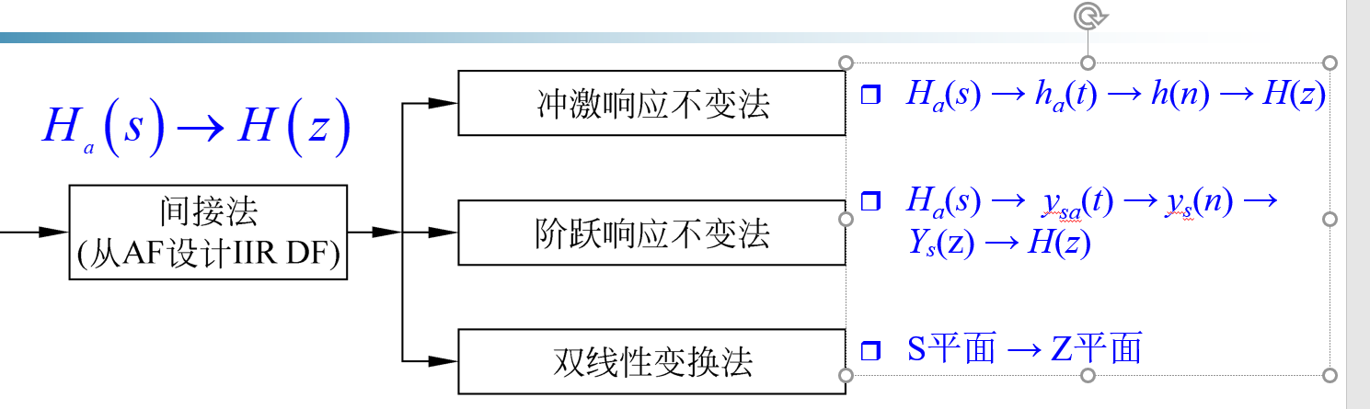
滤波器设计-IIR

Slide 27
IIR滤波器
根据低通约束条件获取对应的低通原型函数
Butterworth模型
参数N，Ω_{c} (如何求取）
Chebyshev滤波器
参数N，Ω_{c，}ɛ（如何求取)
怎么从参数写出Ha(s), 有点难，自己把握

Slide 28
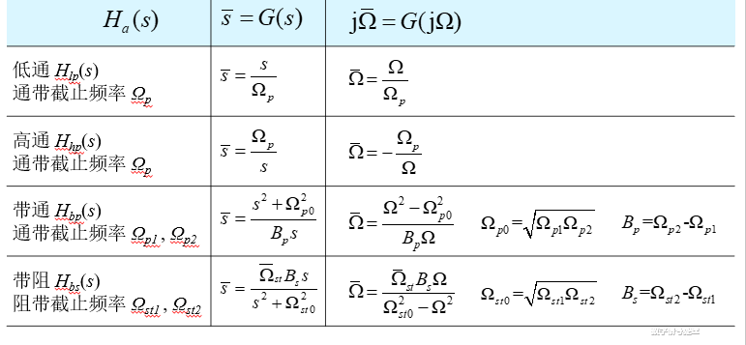
IIR滤波器-模拟频域频带变换
归一化模拟低通滤波器转换成模拟低通、高通、带通、带阻滤波器
频率，复频率，系统函数，频率响应
归一化模拟低通：
目标滤波器：

Slide 29
IIR滤波器设计-S平面与Z平面的映射
冲激响应不变变换法
目标：数字滤波器单位响应接近模拟滤波器单位冲激响应
解决途径：
零极点映射关系：
频率映射关系：
不足点：
只适用于并联结构的系统函数,严格地说，可写成有理分式的系统响应
存在混叠现象：s 平面虚轴被周期性地分段映射到 z 平面单位圆上
不能用于设计高通滤波器及带阻滤波器

Slide 30
IIR滤波器设计-S平面与Z平面的映射
双线性变换
基本思路：避免变换引起的频谱混叠
s 平面全部 → s1 平面有限区域 → z 平面
映射关系：
频率映射关系：
可设计各类型滤波器（HPF,BSF,BPF,LPF）
数字滤波器的幅频响应相对于模拟滤波器的幅频响应有畸变（需要预畸）
变换关系适用于各种结构的系统函数表达式（不仅仅适合于有理分式）

Slide 31
IIR滤波器设计

Slide 32
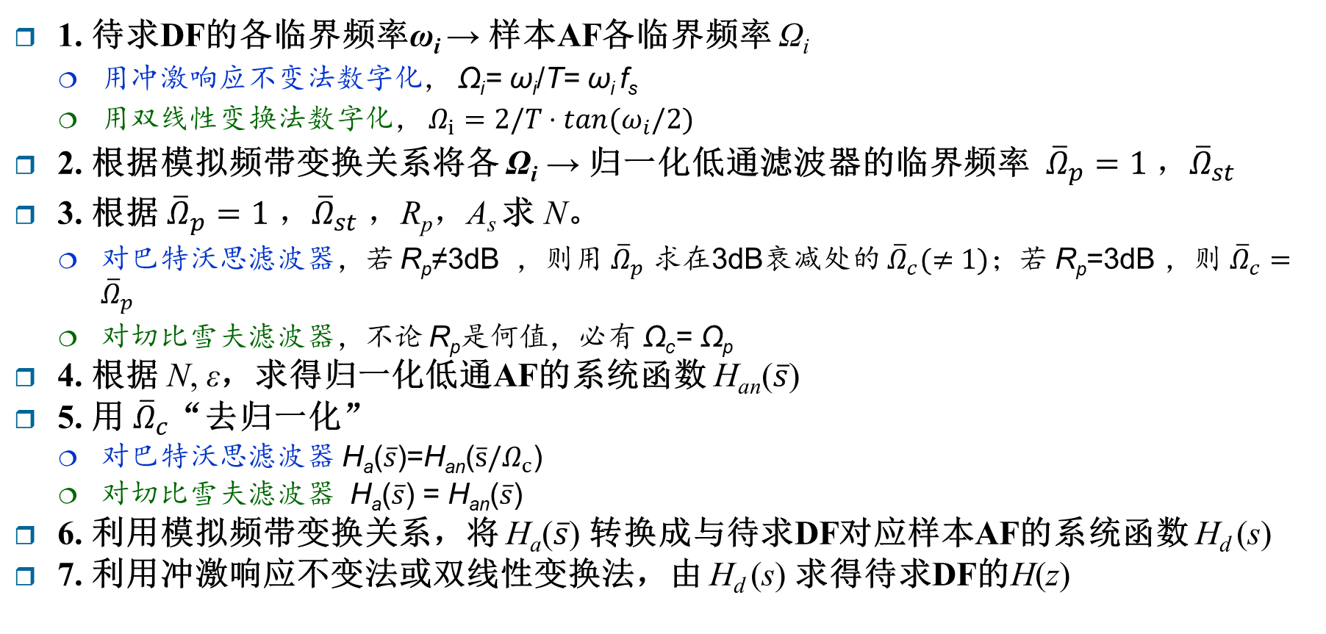
IIR滤波器设计
1. 待求DF的各临界频率ω_{i} → 样本AF各临界频率 Ω_{i}
用冲激响应不变法数字化， Ω_{i}= ω_{i}/T= ω_{i} f_{s}
用双线性变换法数字化， $Ω_{i}=2/T⋅tan(ω_{i}/2)$
2. 根据模拟频带变换关系将各 Ω_{i} → 归一化低通滤波器的临界频率 ${\overline{Ω}}_{p}=1$ ，${\overline{Ω}}_{st}$
3. 根据 ${\overline{Ω}}_{p}=1$ ，${\overline{Ω}}_{st}$ ，R_{p}，A_{s} 求 N。
对巴特沃思滤波器，若 R_{p}≠3dB ，则用 ${\overline{Ω}}_{p}$ 求在3dB衰减处的 ${\overline{Ω}}_{c}(≠1)；$若 R_{p}=3dB ，则 ${\overline{Ω}}_{c}={\overline{Ω}}_{p}$
对切比雪夫滤波器，不论 R_{p}是何值，必有 Ω_{c}= Ω_{p}
4. 根据 N, ε，求得归一化低通AF的系统函数 H_{an}($\overline{s}$)
5. 用 ${\overline{Ω}}_{c}$“去归一化”
对巴特沃思滤波器 H_{a}($\overline{s}$)=H_{an}($\overline{s}/Ω_{c}$)
对切比雪夫滤波器 H_{a}($\overline{s}$) = H_{an}($\overline{s}$)
6. 利用模拟频带变换关系，将 H_{a}($\overline{s}$) 转换成与待求DF对应样本AF的系统函数 H_{d} (s)
7. 利用冲激响应不变法或双线性变换法，由 H_{d} (s) 求得待求DF的H(z)

Slide 33
IIR滤波器设计
低通 高通 带通 带阻
直接由低通AF设计各型DF时，s ~ z 的变换关系以及频率间的变换关系（低通变换直接利用双线性变换关系）

Slide 34
FIR滤波器设计
线性相位
h(n) 具有对称性 h(n) = ±h(N−1−n)
幅度响应具有对称性
群延时为(N-1)/2
线性相位滤波器设计方法
窗函数法，时域设计法
给定理想频率响应 H_{d} (e^{jω})，导出 h_{d} (n)，对 h_{d} (n) 截取有限长度，形成 h(n)
频率抽样法，是频域设计法
给定理想频率响应 H_{d} (e^{jω}) ，进行等间距取样得到 H(k)，h(n) = IDFT[H(k)]
最优化方法，是频域等波纹设计法
在通带和阻带（止带）内分别逼近给定理想频率响应，减小误差 E(ω) = [Hd (ω) − H(ω)]

Slide 35
FIR滤波器设计-窗函数法
给定要求的理想频率响应H_{d} (e^{jω})，一般为分段常数的幅频特性
求出h_{d}(n)
用一个有限长的“窗函数”序列 w(n) 将无限长的 h_{d} (n) 截断。若窗 w(n) 的点数是N点，截断后得到 h(n)= h_{d} (n) w(n) , 0≤n ≤N−1
求出加窗后实际的频率响应 H(e^{jω})
检验 H (e^{jω}) 是否满足 H_{d} (e^{jω}) 的要求，不满足，则需考虑改变窗形状或改变窗长的点数 N，重复3、4两步，到满足要求为止。
Gibbs效应：增加N，可使过渡带变得陡峭，但不能改变肩峰（过冲）幅度大小。

Slide 36
FIR滤波器设计-窗函数法
过渡带宽 Δω、截止频率ω_{c，}通带最大衰减 Rp、阻带最小衰减 As
选取原则：主瓣窄，使过渡带陡峭；旁瓣低，减小肩峰（过冲）幅度
使用原则：低旁瓣窗函数，大的阻带衰减，增加系统复杂度N ，降低过渡带宽度
通带最大衰减 R_{p}(dB) 为
阻带最小衰减 A_{s}(dB) 为
给定A_{s}可求出R_{p}，反之亦然。通常只需给定阻带衰减A_{s}

Slide 37
FIR滤波器设计-窗函数
窗函数 | 主瓣宽度 | 旁瓣电平(dB) | 阻带衰减(dB) | 通带起伏(dB)
矩形 | 4π/N | −13 | −21 | 0.7
三角 | 8π/N | −25 | −25 | 0.5
Hanning | 8π/N | −32 | −44 | 0.05
Hamming | 8π/N | −42 | −53 | 0.02
Blackman | 12π/N | −57 | −74 | 0.002

Slide 38
FIR设计-窗函数法
给定所需滤波器性能要求 ω_{p}, ω_{st} (ω_{p1}, ω_{p2}, ω_{st1}, ω_{st2} ) , R_{p}(dB), A_{s}(dB)
对低通滤波器及高通滤波器，有 ω_{c}=(ω_{p}+ ω_{st})/2
对带通滤波器及带阻滤波器，有 ω₂=(ω_{p2}+ ω_{st2})/2 , ω₁=(ω_{p1}+ ω_{st1})/2
求 h_{d} (n)=IDTFT[H_{d} (e^{jω})]，
选择窗函数的类型和长度点数 N
窗函数的类型由阻带最小衰减A_{s}(dB)确定
窗的点数N是由滤波器过渡带宽Δω来确定
求 h(n)=h_{d} (n)w(n)
检验频率响应 H_{d} (e^{jω})=DTFT[h(n)] 是否满足所给性能要求

Slide 39
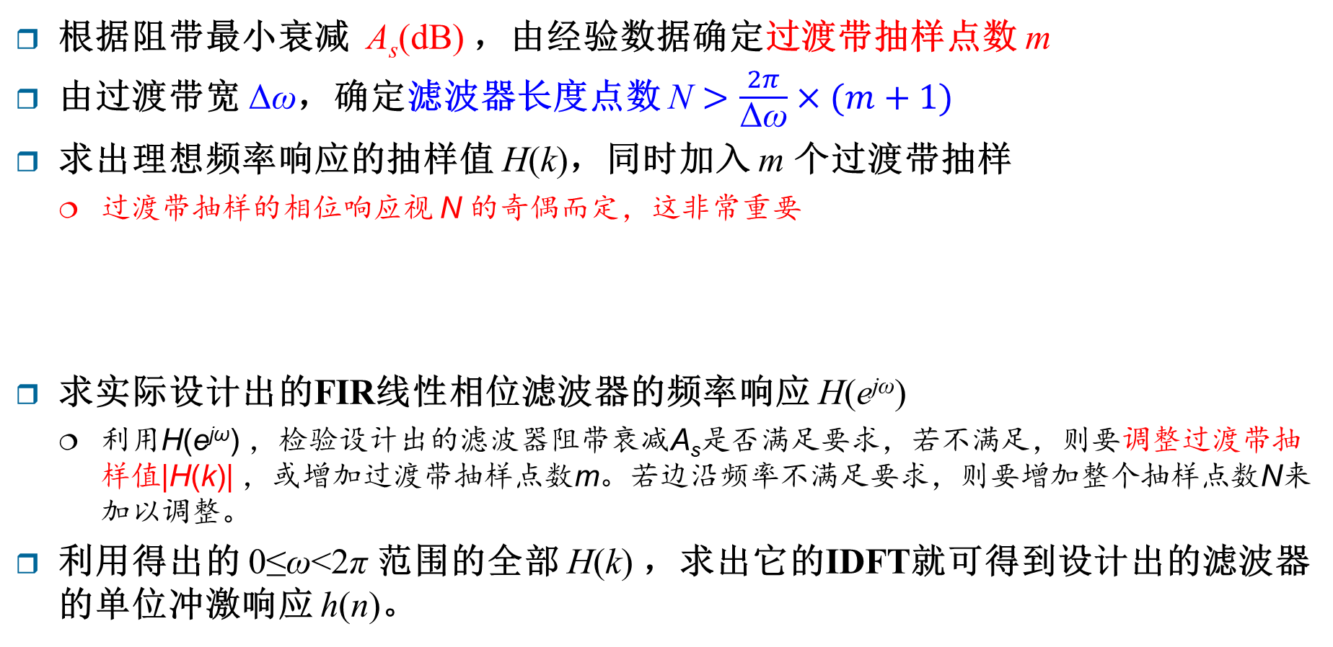
FIR数字滤波器设计方法-频率抽样设计法
根据阻带最小衰减 A_{s}(dB) ，由经验数据确定过渡带抽样点数 m
由过渡带宽 Δω，确定滤波器长度点数 $\text{N}>\frac{2π}{\text{Δ}\text{ω}}×(m+1)$
求出理想频率响应的抽样值 H(k)，同时加入 m 个过渡带抽样
过渡带抽样的相位响应视 N 的奇偶而定，这非常重要
求实际设计出的FIR线性相位滤波器的频率响应 H(e^{jω})
利用H(e^{jω}) ，检验设计出的滤波器阻带衰减A_{s}是否满足要求，若不满足，则要调整过渡带抽样值|H(k)| ，或增加过渡带抽样点数m。若边沿频率不满足要求，则要增加整个抽样点数N来加以调整。
利用得出的 0≤ω<2π 范围的全部 H(k) ，求出它的IDFT就可得到设计出的滤波器的单位冲激响应 h(n)。

Slide 40
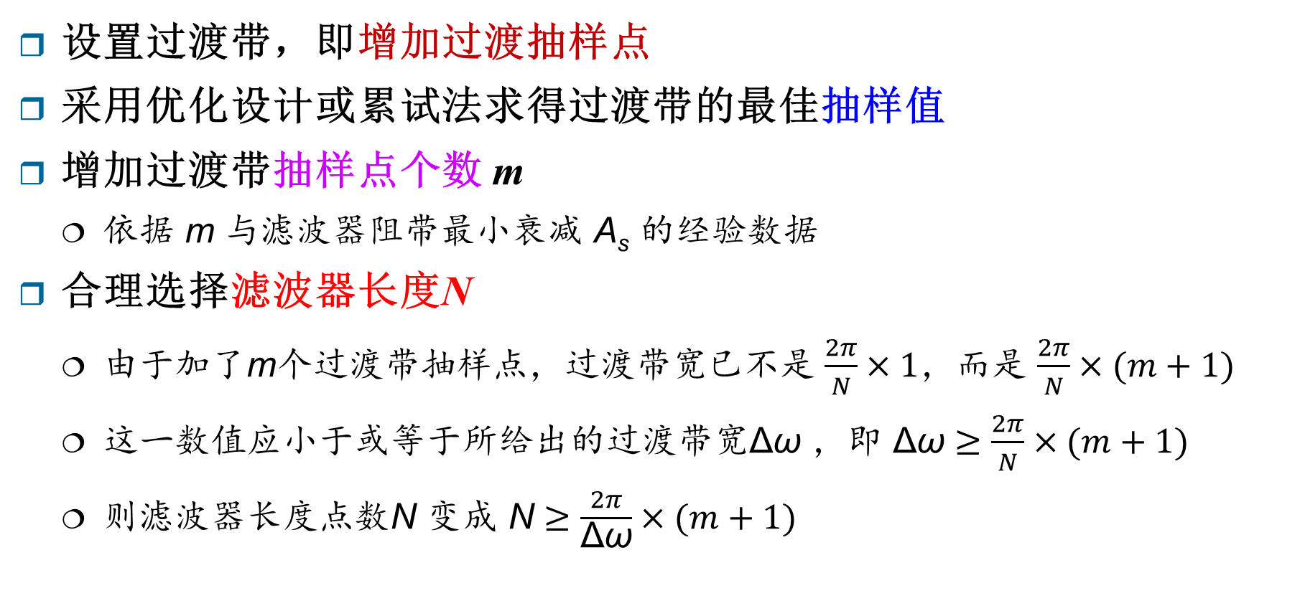
FIR滤波器-误差控制和相关参数选择
m | Δω | A_{s}(dB)
0 | 2π/N | 16~20 dB
1 | 4π/N | 43~54 dB
2 | 6π/N | 60~75 dB
3 | 8π/N | 80~95 dB
设置过渡带，即增加过渡抽样点
采用优化设计或累试法求得过渡带的最佳抽样值
增加过渡带抽样点个数 m
依据 m 与滤波器阻带最小衰减 A_{s} 的经验数据
合理选择滤波器长度N
由于加了m个过渡带抽样点，过渡带宽已不是 $\frac{2π}{N}×1$，而是 $\frac{2π}{N}×(m+1)$
这一数值应小于或等于所给出的过渡带宽Δω ，即 $\text{Δ}\text{ω}≥\frac{2π}{N}×(m+1)$
则滤波器长度点数N 变成 $\text{N}≥\frac{2π}{\text{Δ}\text{ω}}×(m+1)$

Slide 41
FIR滤波器设计-频率取样法
方法缺陷
滤波器边界频率不易控制。
频率抽样法可以控制阻带衰减，但是对通带波纹则不易控制，且不能分别控制通带、阻带波纹（衰减）。
和窗函数法一样，在通带、阻带中靠近过渡带处的肩峰/过冲波纹较大，在通带、阻带的其他频率处，离跳变边界越远，波纹越小，若跳变边沿处衰减满足要求，则在其他频率处会有富裕，造成资源浪费。增设过渡带抽样值只使肩峰减小一些，仍不能使误差在通带，阻带中有均匀的起伏波动。

Slide 42
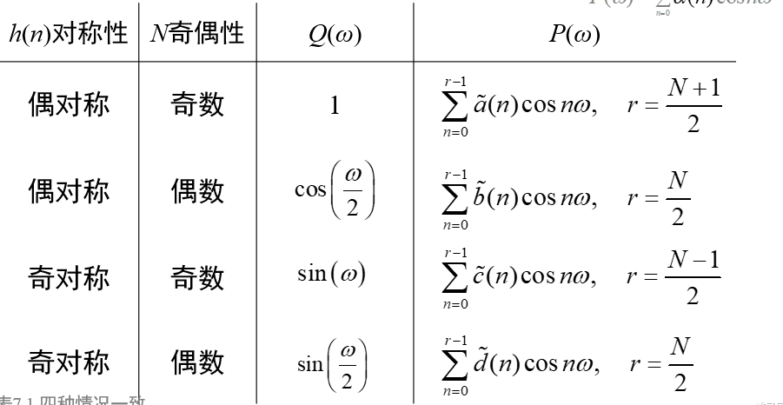
FIR滤波器设计-最优化设计
所有可能的变量均进行优化，通带阻带可分别控制
均方误差,最大误差最小化原则
线性相位滤波器幅度特性
误差函数加权
通带和阻带误差性能的要求不一样，为了统一使用最大误差最小化准则，采用误差函数加权的办法，使得不同频段的加权误差最大值是相等的。

Slide 43
FIR滤波器最优化设计
交错定理
若P(ω)是 r 个余弦函数的线性组合，A是 [0, π] 内的一个闭区间（包括各通带和阻带，但不包括过渡带），P(ω)是 Ĥ_{d} (ω) 的Chebyshev逼近的充要条件是：加权逼近误差函数E(ω) 在ω∈A中，至少有 (r+1)个极值点 ω₁ < ω₂ < ω₃ < … ω_{r} < ω_{r+1}使 E(ω_{i}) = −E(ω_{i+1}) i = 1, 2, …, r并且 |E(ω_{i})| = max_{ω∈A}|E(ω)|
常用方法，拉格朗日插值法和Remez交换法
考试不考
价值很大
同样的通带，阻带衰减要求，最优化设计需要的阶数要低很多，这等于降低系统实现复杂度。

Slide 44
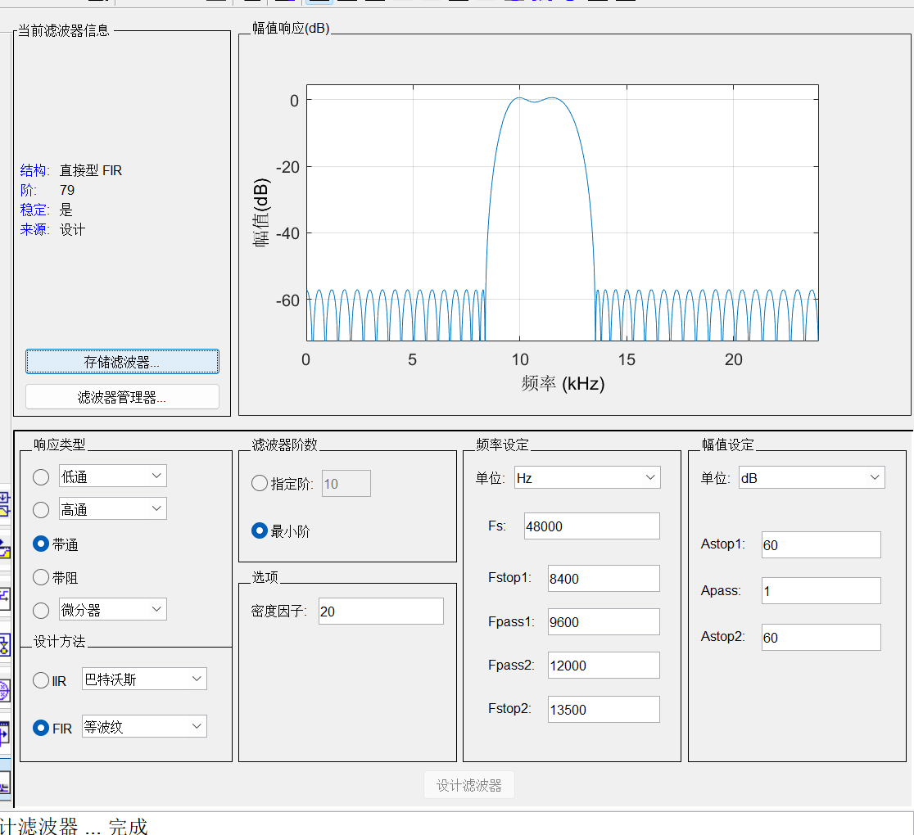
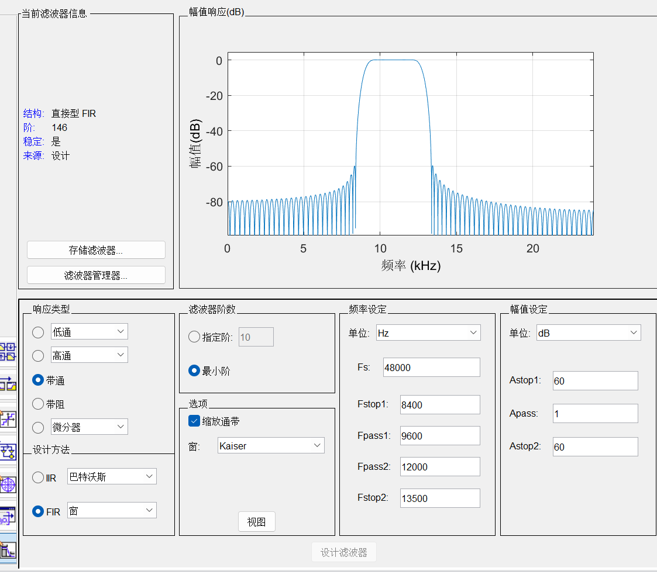
不同设计方法的对比

